Slide 1
«Красная книга Архангельской области»
Муниципальное бюджетное дошкольное образовательное учреждение городского округа «Город Архангельск» Детский сад №127 «Почемучка»
Педагог: Кузнецова Екатерина
Николаевна

Slide 2
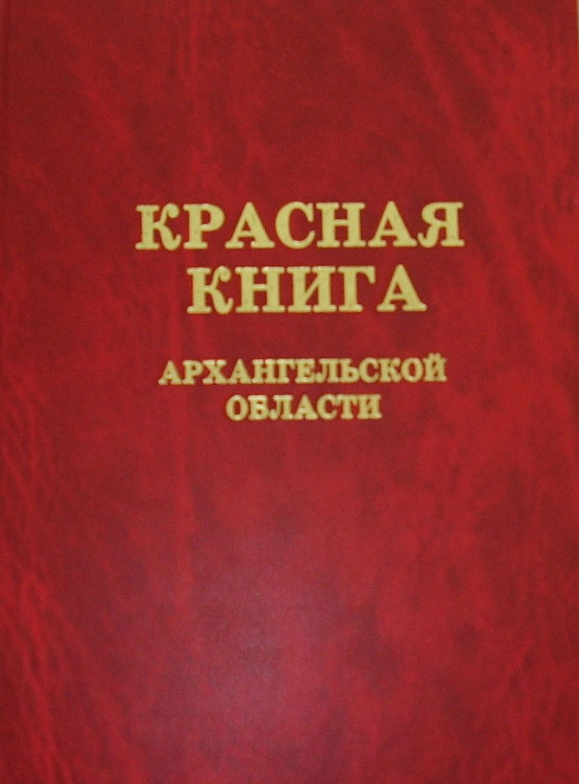

Slide 3
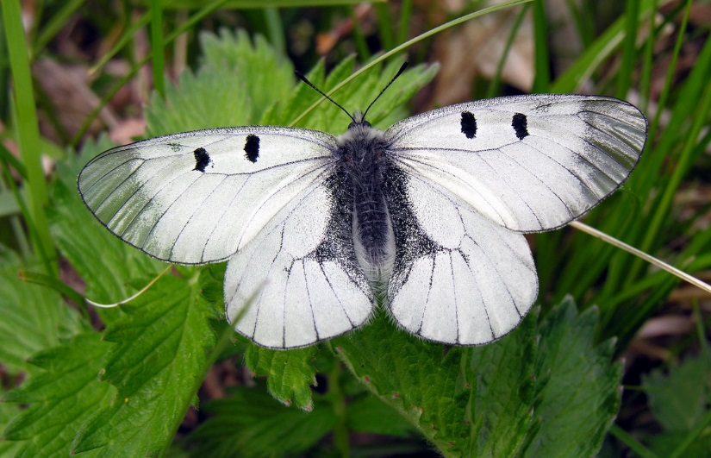

Slide 4
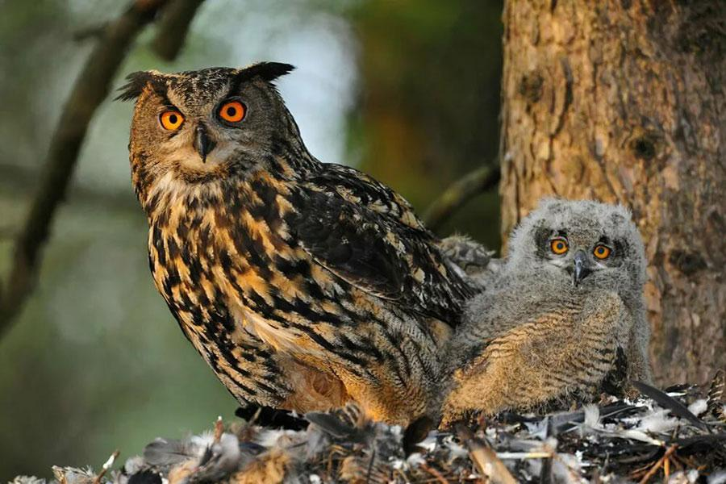

Slide 5
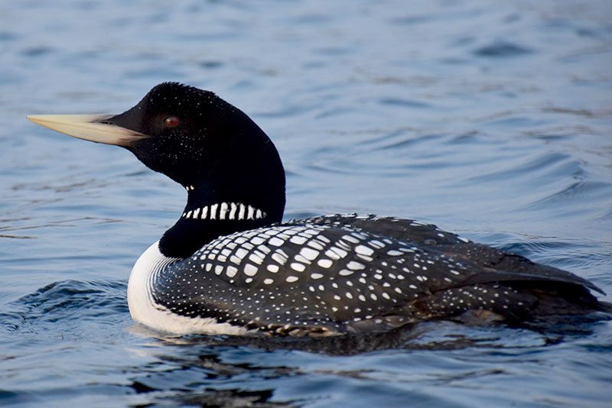

Slide 6
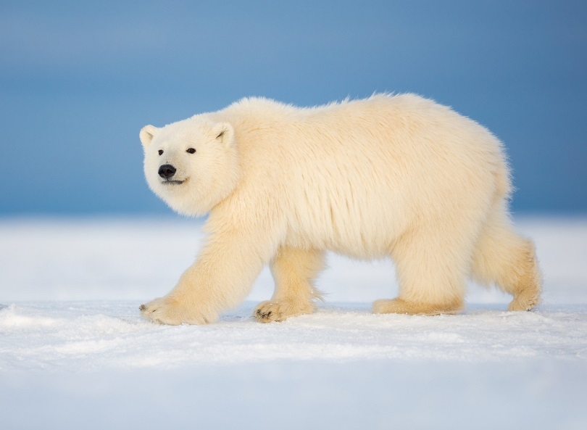

Slide 7
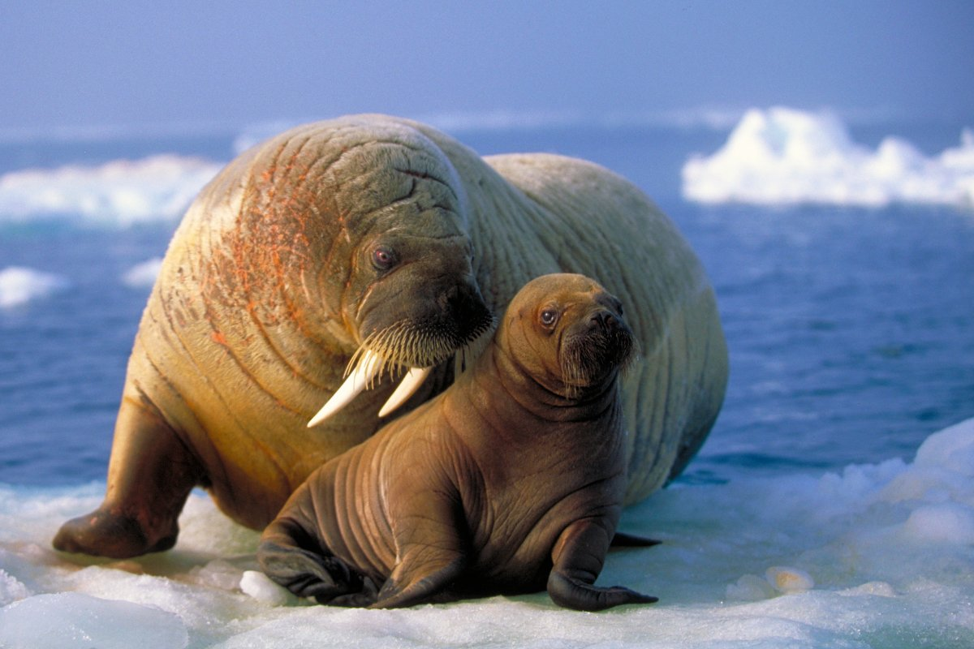

Slide 8
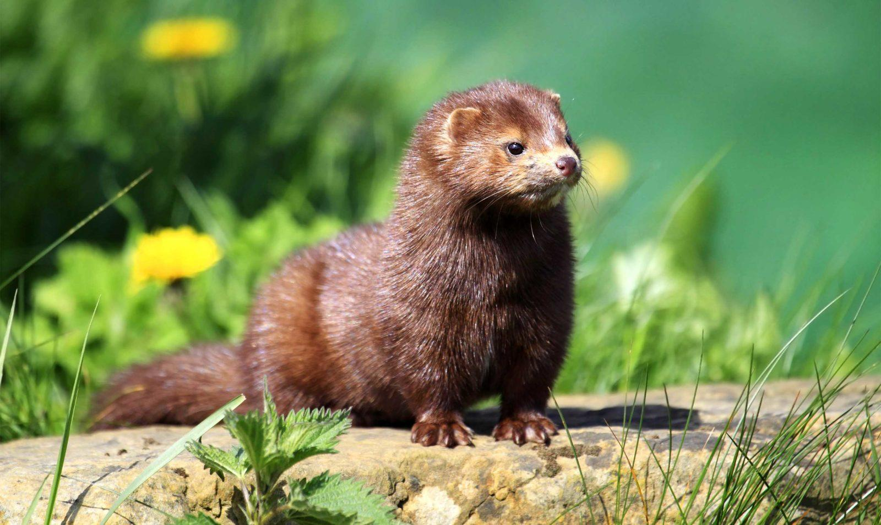

Slide 9
